Slide 1
MAHABARATHA II
El BHAGAVAD GITÁ
Fanor Larraín V.
Director Programa Asia Pacífico
5/05/2021

Slide 2
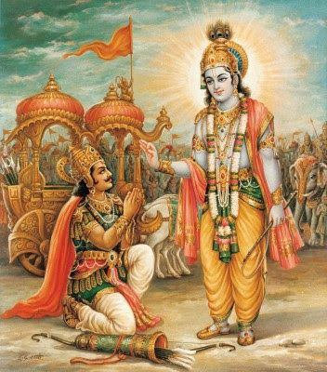
El diálogo y conversación. 6° Libro MBT
El Bhagavad Gitá es la conversación antes de la batalla entre el Arjuna el militar y su cochero que resulta ser KRISHNA.
Forma parte de la literatura SMIRITI “la ha sido recordada”.
Es el lamento de Arjuna da cuenta de un general confundido, perplejo frente a la decisión de guiar sus tropas a una guerra fratricida.
Krishna aconseja al ”General Cobarde” que debe cumplir con su deber. En 18 Discursos.
MBT: Bishma Parva Capítulos 25 al 42.

Slide 3
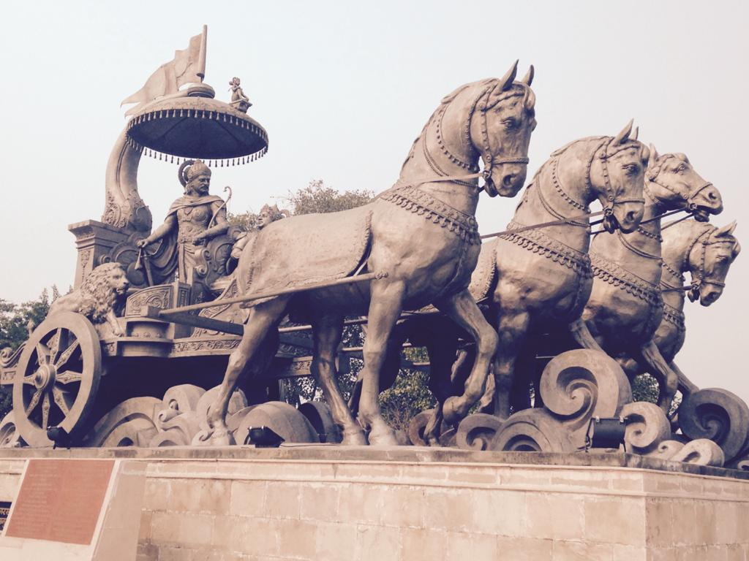

Slide 4
KURUSHETRA
La tierra de los Kurus. Al N de New Delhi (3 horas ) estado de Uttar Pradesh.
La batalla habría tenido lugar 9 siglos a.C.
En el Museo y Santuario se conserva el Árbol Bayano Inmortal donde Krishna cantó el Gitá.

Slide 5
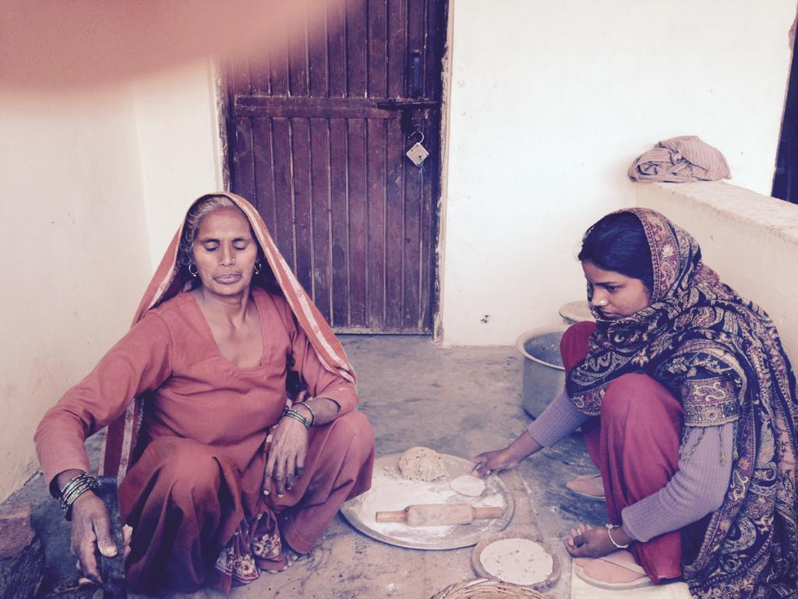

Slide 6
EL CANTO DEL SEÑOR
Lamento de Arjuna
Conócete a ti mismo
Camino de la acción
Sabiduría
Renuncia
Meditación
Discernimiento
Espíritu supremo
Meditación

Slide 7
EL CANTO DEL SEÑOR
REVELACIÓN Y LA GLORIA DIVINA
  LA VISIÓN UNIVERSAL
    BHAKTI CAMINO de la DEVOCIÓN
      DIFERENCIA ENTRE LA NATURALEZA Y UNO MISMO
        LOS 3 GUNAS (ilusión)
          Sattva=pureza+bondad, Rajas=pasión+energía Tamas= oscuridad+ignorancia
          UNIÓN CON EL SER SUPREMO
            DIFERENCIA ENTRE DIOS Y EL DEMONIO
              TRES TIPOS DE FE
                LIBERACIÓN Y RENUNCIA

Slide 8
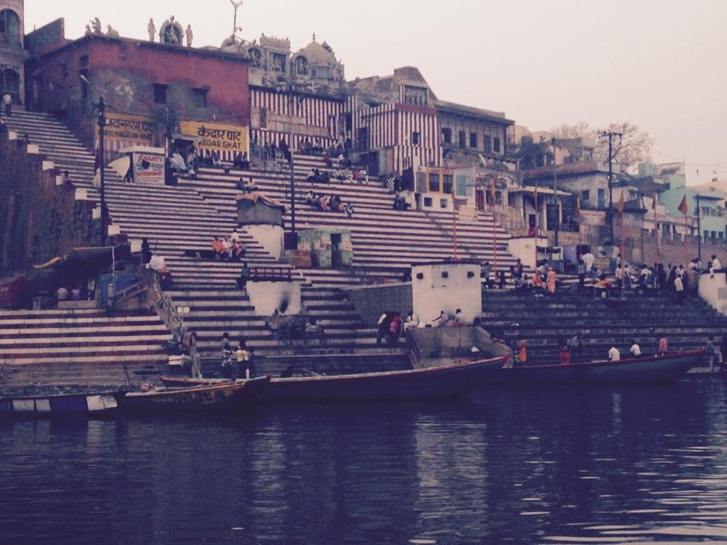

Slide 9
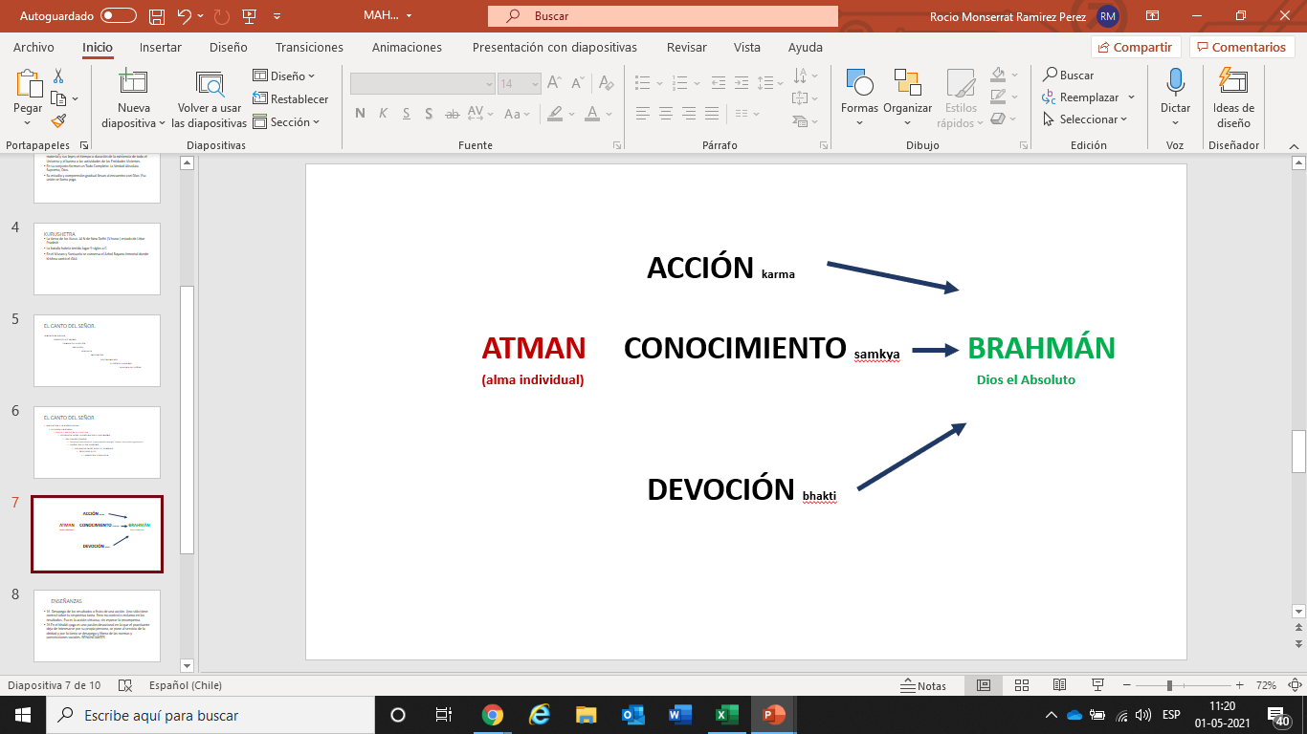
Los tres yogas del Gitá

Slide 10
ENSEÑANZAS
1ª. Desapego de los resultados o fruto de una acción. Uno sólo tiene control sobre tu respectiva tarea. Pero no control o reclamo en los resultados. Esa es la acción virtuosa, sin esperar la recompensa.
2ª.En el bhakti-yoga es una pasión devocional en la que el practicante deja de interesarse por su propia persona, se pone al servicio de la deidad y por lo tanto se desapega y libera de las normas y constricciones sociales. RENUNCIANTES.

Slide 11
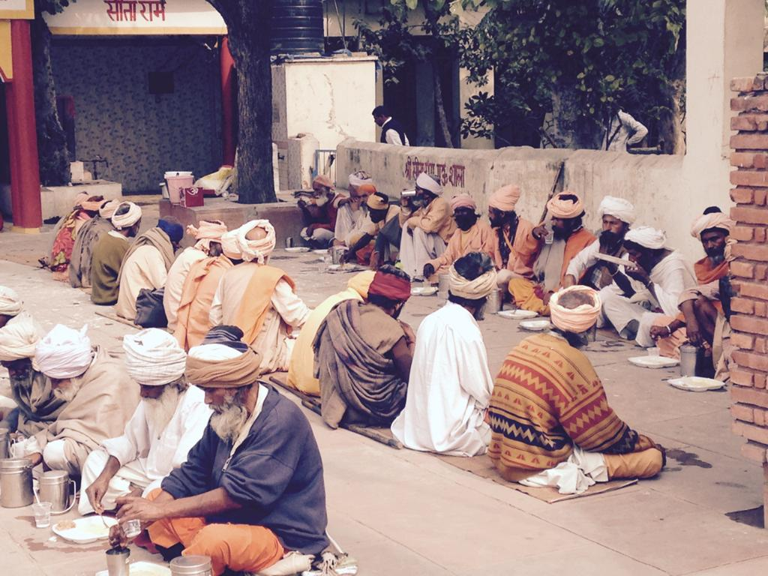

Slide 12
ENSEÑANZAS
3ª. Pensar tranquilo. Conquista tu mente con la meditación y la contemplación (Gita 6.35) 4ª. Sé bueno y trata a todos por igual (Gita 6,9) 5ª. Prepárate para el cambio. Cuando la inercia predomina aparecen la ignorancia, la indolencia y la desilusión (Gitá 14.13) 6ª. Actúa con convicción. Cualquier cosa hecha sin fe es inútil (Gitá 17,28) 7ª. Ponte siempre estándares altos de superación.
8ª. La vida y la muerte no son diferentes. Siempre hemos existido y existiremos siempre (Gitá 2.11) 9ª.

Slide 13
El Mundo de la Ilusión Maya
No hay separación en la vida. La dependencia de la mente hace que aparezca este mundo ilusorio en que las cosas existen por separado.
Cuando todo está subordinado a Brahman El Único Absoluto. No hay una distinción entre mente y materia. El mundo fenomenológico es una ilusión.

Slide 14
RAJA YOGA. Control
Al controlarte a ti mismo, controlas tu ego y te vuelves autorrealizado.
En Raja Yoga controlamos: cuerpo + aliento + sentidos + mente.
Yoga Sutras de Patanjali.

Slide 15
8 prácticas del RAJA YOGA
Alrededor de 200 a. C., el sabio Maharishi Patanjali dio una breve introducción al Raja Yoga en su compilación Yoga Sutras. Filosofía Ashtanga Yoga.
LAS OCHO PRÁCTICAS:
1. Yama o códigos de conducta para la purificación de la intención
2. Niyama o compromisos para la purificación de hábitos
3. Asanas o posturas físicas para la purificación del cuerpo físico
4. Pranayama o expansión de la fuerza vital para la purificación del cuerpo energético
5. Pratyahara o retirada de los sentidos para calmar los sentidos
6. Dharana o concentración para controlar la mente
7. Dhyana o meditación, para comprender el Ser
8. Samadhi o separación, para liberarse de la ilusión

Slide 16
La dependencia de la mente hace que aparezca este mundo ilusorio en que las cosas existen por separado.

Slide 17
